Slide 1
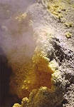
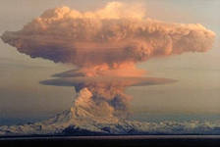
Оксид серы(IV). Сернистая кислота.
Учитель химии МБОУ «Елховская СОШ» Альметьевского муниципального района Республики Татарстан Гафарова А.З

Slide 2
Цель урока:
Повторить и закрепить знания учащихся о свойствах кислотных оксидов и кислот.
Рассмотреть свойства соединения серы – сернистого газа и сернистой кислоты его солей.
Рассмотреть влияние сернистого газа на окружающую среду и здоровье человека.
уметь составлять уравнения реакций в молекулярном виде и с точки зрения окислительно - восстановительных процессов.
Нравственное и эстетическое воспитание учащихся к окружающей среде.

Slide 3
Получение оксидов
1. Горение веществ (Окисление кислородом)
а) простых веществ
Mg +O₂=2MgO S+O₂=SO₂
б) сложных веществ
2H₂S+3O₂=2H₂O+2SO₂
2.Разложение сложных веществ
а) солей
СaCO₃=CaO+CO₂
б) оснований
Cu (OH)₂=CuO+H₂O
в) кислородсодержащих кислот
H₂SO₃=H₂O+SO₂

Slide 4
1)Сероводород горит на воздухе голубым пламенем при этом образуется сернистый газ или оксид серы(IV)
2H₂S⁻² + 3O₂ → 2H₂O + 2S⁺⁴O₂↑ оксид серы (IV)
2) При сгорании ее на воздухе или в кислороде образуется оксид серы (IV) SО₂ и частично оксид серы (VI) SO₃:
S + O₂ = SO₂
оксид серы (IV)

Slide 5
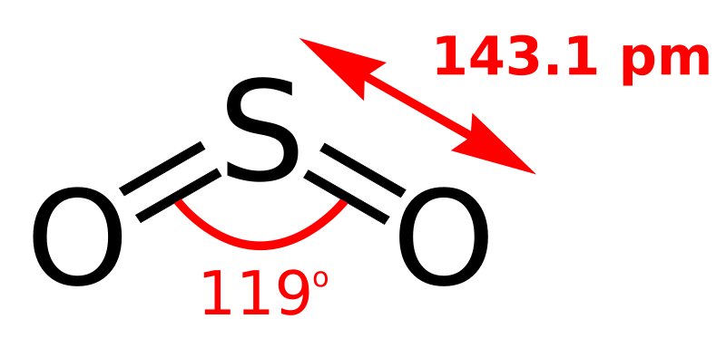
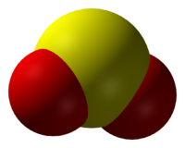
Оксид серы (IV)(Сернистый газ)
молекулярная формула SО₂
степень окисления серы (+4).
Ковалентная полярная связь
Молекулярная кристаллическая решетка

Slide 6
Электронный баланс
1)S⁻² -6е→ S⁺⁴ Восстановитель
O₂+4е → 2O ⁻² Окислитель
2) S⁰ -4е→ S⁺⁴ Восстановитель
O₂+4е → 2O ⁻² Окислитель

Slide 7
Определение плотности по воздуху.
Д _{воздух} -?
М(Воздух)= 29 г/моль
М(H₂S)=64г/моль
Д _{воздух} = 64:29=2,21
Д _{воздух} =2,21
Вывод: Сернистый газ тяжелее воздуха более чем в два раза

Slide 8
Получение сернистого газа в промышленности.
сжигание серы или обжиг сульфидов, в основном — пирита:
4FeS₂+ 11O₂ = 2Fe₂O₃ + 8SO₂
ZnS + O₂ ₌ ZnO + SO₂

Slide 9
Получение оксида серы (IV) в лабораторных условиях
воздействием сильных кислот на сульфиты и гидросульфиты. Образующаяся сернистая кислота- H₂SO₃ сразу разлагается на SO₂ и H₂O:
Na₂SO₃ + H₂SO₄ = Na₂SO₄ + H₂SO₃
Также действием концентрированной серной кислоты на малоактивные металлы при нагревании
Cu + 2H₂SO₄ = CuSO₄ + SO₂ + 2H₂O

Slide 10
Физические свойства.
Оксид серы (IV), или сернистый газ, при нормальных условиях представляет собой бесцветный газ с характерным резким запахом (запах загорающейся спички), более чем в 2 раза тяжелее воздуха, растворяется в воде. Ядовит. При охлаждении до -10°С сжижается в бесцветную жидкость. Растворяется в воде с образованием нестойкой сернистой кислоты, растворимость 11,5 г/100 г воды при 20 °C, снижается с ростом температуры. Растворяется также в этаноле, серной кислоте.

Slide 11
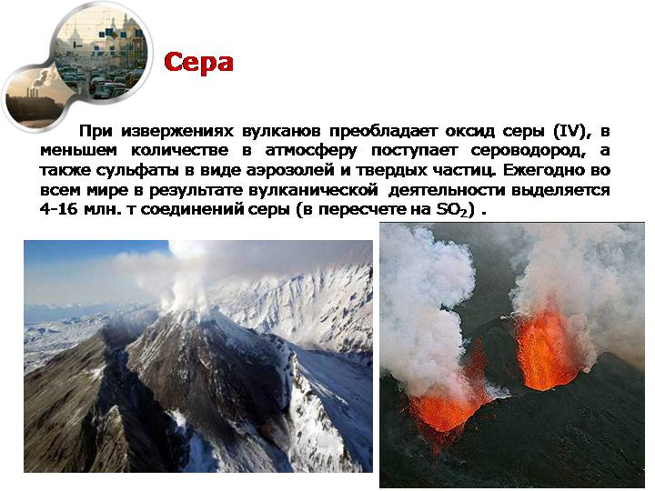
Нахождение в природе

Slide 12
Химические свойства кислотных оксидов
ХИМИЧЕСКИЕ СВОЙСТВА КИСЛОТНЫХ ОКСИДОВ
1. Кислотный оксид +Вода= Кислота (р. соединения)
СO₂ + H₂O = H₂CO₃, SiO₂ – не реагирует
2. Кислотный оксид + Основание = Соль + Н₂О (р. обмена)
P₂O₅ + 6KOH = 2K₃PO₄ + 3H₂O
3. Основной оксид + Кислотный оксид = Соль (р. соединения)
CaO + SO₂ = CaSO₃
4. Менее летучие вытесняют более летучие из их солей
CaCO₃ + SiO₂ = CaSiO₃ +CO₂

Slide 13
Химические свойства оксида серы (IV)
1. Кислотный оксид +Вода= Кислота
SO₂ + H₂O = H₂SO₃
2. Кислотный оксид + Щелочь = Соль + Н₂О
SO₂ + 2KOH = K₂SO₃ + H₂O
SO₂ + 2OH ⁻ = SO₃ ²⁻ + H₂O
3. Основной оксид + Кислотный оксид = Соль
CaO + SO₂ = CaSO₃

Slide 14
Химические свойства кислот
1. Изменяют окраску индикатора.
2.Реагируют с металлами в ряду активности до H₂ (искл. HNO₃ –азотная кислота)
Ме + КИСЛОТА =СОЛЬ + H₂↑ (р. замещения)
3. С основными (амфотерными) оксидами
Ме_{х}О_{у} + КИСЛОТА= СОЛЬ + Н₂О (р. обмена)
4. Реагируют с основаниями – реакция нейтрализации
КИСЛОТА + ОСНОВАНИЕ= СОЛЬ+ H₂O ( р. обмена)
5. Реагируют с солями слабых, летучих кислот - если образуется соль, выпадающая в осадок или выделяется газ: ( р. обмена)
Сила кислот убывает в ряду:
HI > HClO₄ > HBr > HCl > H₂SO₄ > HNO₃ > HMnO₄ > H₂SO₃ > H₃PO₄ > HF > HNO₂ >H₂CO₃ > H₂S > H₂SiO₃ .
Каждая предыдущая кислота может вытеснить из соли последующую
6. Разложение кислородсодержащих кислот при нагревании
( искл. H₂SO₄ ; H₃PO₄ )
КИСЛОТА = КИСЛОТНЫЙ ОКСИД + ВОДА (р. разложения )

Slide 15
Уравнение диссоциации сернистой кислоты.
H₂SО₃ → H⁺ + HSО₃ ⁻
HSО₃ ⁻ ↔ H⁺ + SО₃ ²⁻
Это кислота средний силы, существует только в водных растворах.
Она дает 2 типа солей:
HSО₃ ⁻ SО₃ ²⁻
гидросульфиты сульфиты

Slide 16
Качественная реакция на сульфиты.
Взаимодействие соли с сильной кислотой, при этом выделяется газ с резким запахом
Na₂SO₃+H₂SO₄=Na₂SO₄+S0₂↑+H₂O
2NaHSO₃+H₂SO₄=Na₂SO₄+2SO₂↑+2H₂O
2HSO₃⁻+2H⁺=2SO₂↑+2H₂O

Slide 17
Окислительные свойства оксида серы (IV).
2H₂S⁻² + S ⁺⁴O₂ → 2H₂O + 3S ⁰
S⁺⁴ +4е→ S⁰ Окислитель
S⁻² -2е→ S⁰ Восстановитель

Slide 18
Восстановительные свойства оксида серы (IV)
2SO₂+ O₂ = 2SO₂
SO₂ + Br₂ + 2H₂O = H₂ SO₄ + 2HBr
5 SO₂ + 2KMn SO₄ + 2H₂O = 2H₂SO₄ + 2Mn SO₄ + K₂ SO₄
S⁺⁴ - 2е→ S⁺⁶ Восстановитель

Slide 19
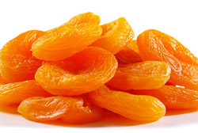
Применение оксида серы (IV).
Большая часть оксида серы (IV) используется для производства серной кислоты. Используется также в качестве консерванта (пищевая добавка Е220). Так как этот газ убивает микроорганизмы, им окуривают овощехранилища и склады. Оксид серы (IV) используется для отбеливания соломы, шелка и шерсти, то есть материалов, которые нельзя отбеливать хлором. Применяется он также и в качестве растворителя в лабораториях. Оксид серы (IV) применяется также для получения различных солей сернистой кислоты.

Slide 20

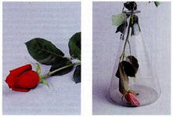
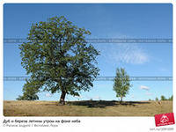
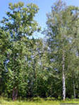
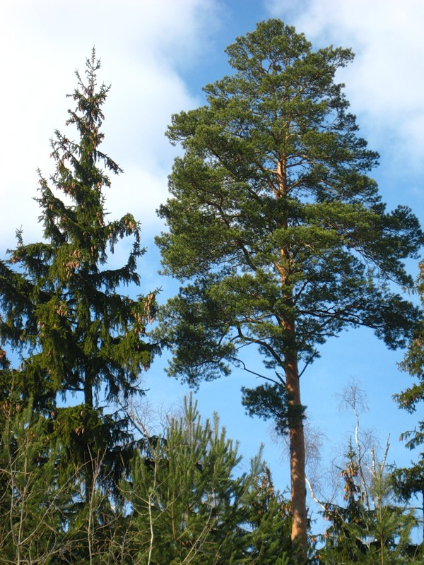
Физиологическое действие на организм.
SO₂ очень токсичен. Симптомы при отравлении сернистым газом — насморк, кашель, охриплость, сильное першение в горле и своеобразный привкус. При вдыхании сернистого газа более высокой концентрации — удушье, расстройство речи, затруднение глотания, рвота, возможен острый отек легких.
При кратковременном вдыхании оказывает сильное раздражающее действие, вызывает кашель и першение в горле.
Интересно, что чувствительность по отношению к SO₂ весьма различна у отдельных людей, животных и растений. Так, среди растений наиболее устойчивы по отношению к сернистому газу береза и дуб, наименее — роза, сосна и ель.

Slide 21
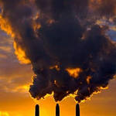
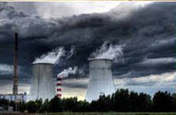
Воздействие на атмосферу.
Из-за образования в больших количествах в качестве отходов диоксид серы является одним из основных газов, загрязняющих атмосферу.
Наибольшую опасность представляет собой загрязнение соединениями серы, которые выбрасываются в атмосферу при сжигании угольного топлива, нефти и природного газа, а также при выплавке металлов и производстве серной кислоты.
Антропогенное загрязнение серой в два раза превосходит природное. Серный ангидрид образуется при постепенном окислении сернистого ангидрида кислородом воздуха с участием света. Конечным продуктом реакции является аэрозоль серной кислоты в воздухе, раствор в дождевой воде (в облаках). Выпадая с осадками, она подкисляет почву, обостряет заболевания дыхательных путей, скрыто угнетающе воздействует на здоровье человека. Выпадение аэрозоля серной кислоты из дымовых факелов химических предприятий чаще отмечается при низкой облачности и высокой влажности воздуха. Растения около таких предприятий обычно бывают густо усеяны мелкими некротическими пятнами, образовавшимися в местах оседания капель серной кислоты, что доказывает присутствие ее в окружающей среде в существенных количествах. Пирометаллургические предприятия цветной и чёрной металлургии, а также ТЭЦ ежегодно выбрасывают в атмосферу десятки миллионов тонн серного ангидрида.
Наибольших концентраций сернистый газ достигает в северном полушарии, особенно над территорией США, Европы, Китая, европейской части России и Украины. В южном полушарии содержание его значительно ниже.

Slide 22
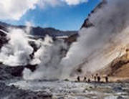
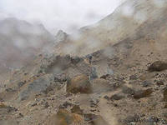
§12
стр34 №5
составить уравнения реакций в ионном и сокращенном ионном виде.
Спасибо за урок.
Урок окончен.

